Slide 1
数字信号处理
Digital Signal Processing
主讲：刘而云
浙江大学 信电学院

Slide 2
6.4 运算中的有限字长效应
误差原因：定点加法产生的溢出（高位）
乘法、浮点加法后超长尾数的量化（低位）
讨论目的：为滤波运算位数的选择、滤波器结构的选择提供依据
分析方法：统计分析（将舍入误差视为噪声，与原信号线性叠加，利用信号流图进行分析）

Slide 3
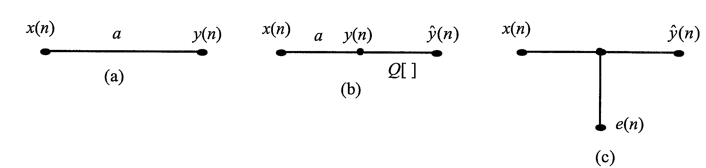
6.4.1 乘积的舍入误差
乘积舍入的数学模型：
无限精度
有限精度
数学模型
白噪声
均匀分布
与x(n)无关

Slide 4

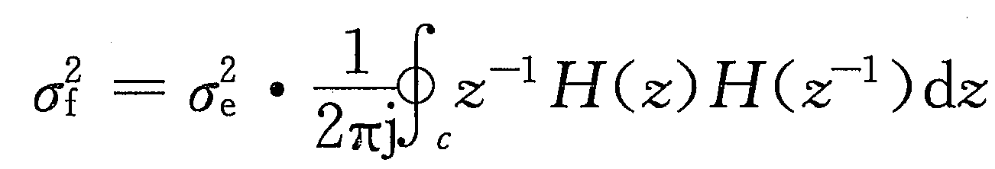
6.4.1 乘积的舍入误差
噪声通过线性系统后方差（功率）：
e
H（z）
f
输入噪声
系统对噪声的放大作用
运算中，不同位置产生的噪声所经过的系统可能不同（H(z)不同）

Slide 5
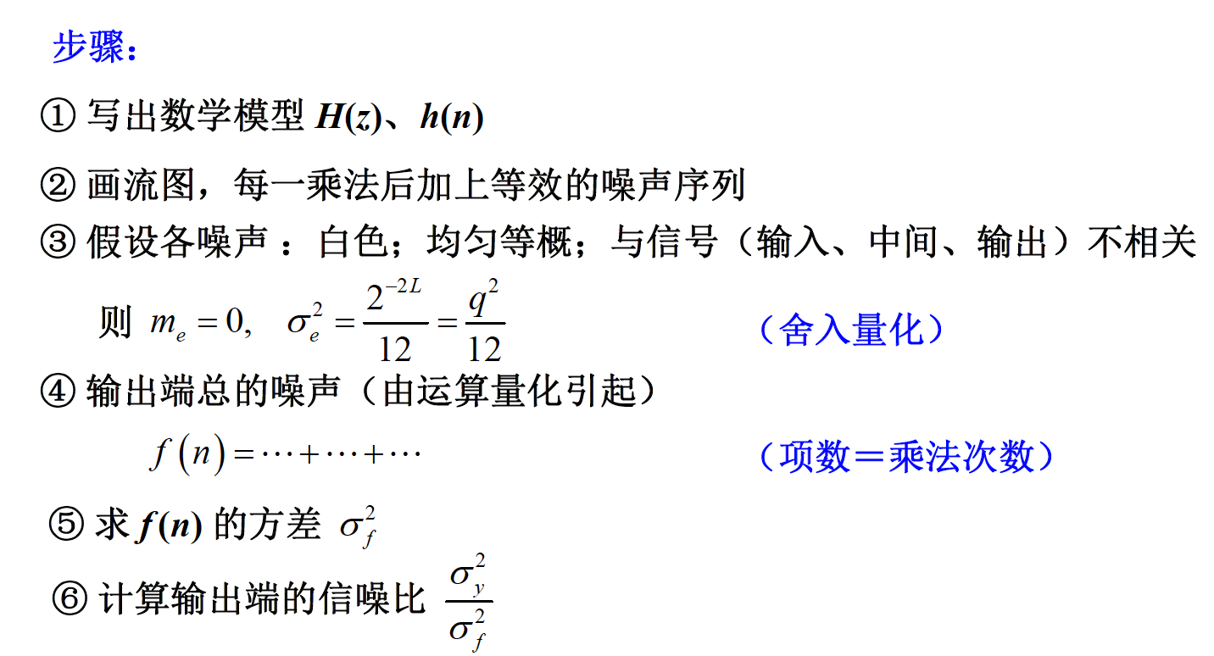
6.4.1 乘积的舍入误差
如何分析噪声经过系统引起的误差

Slide 6
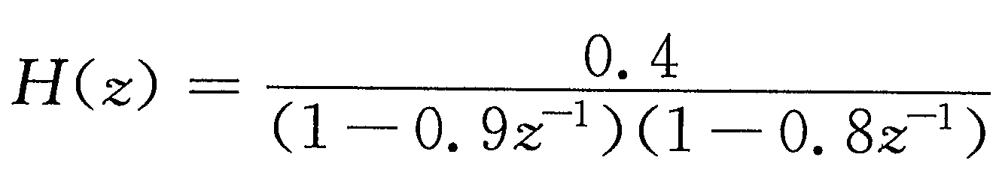
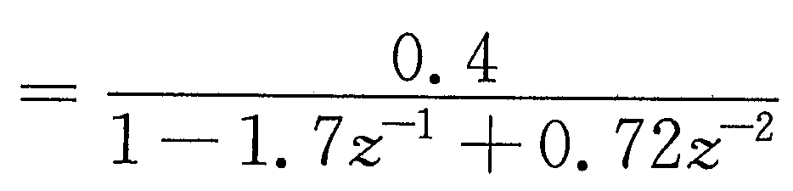

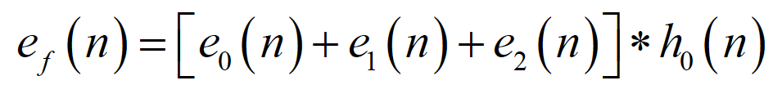


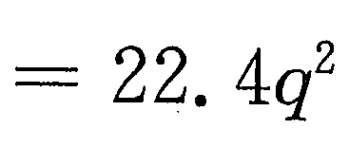
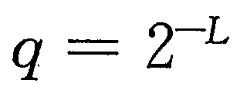
6.4.1 乘积的舍入误差
例：
计算直接型、级联型、并联型结构时定点运算的舍入误差
解：直接型
0.4
（1）写出数学模型
1.7
（2）画流图，加等效噪声序列输入
（3）假设各噪声的统计特性
－0.72
噪声通过的网络：
（4）写出输出端总噪声
等效
＋
＋
（5）总噪声的方差
0.4
1.7
－0.72
留数法

Slide 7
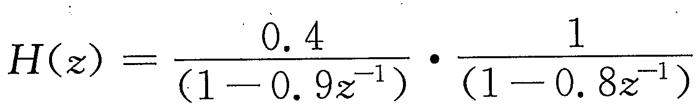




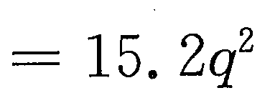
6.4.1 乘积的舍入误差
例：
计算直接型、级联型、并联型结构时定点运算的舍入误差
解：级联型
0.4
0.9
0.8
若改变子系统排列次序将如何？

Slide 8
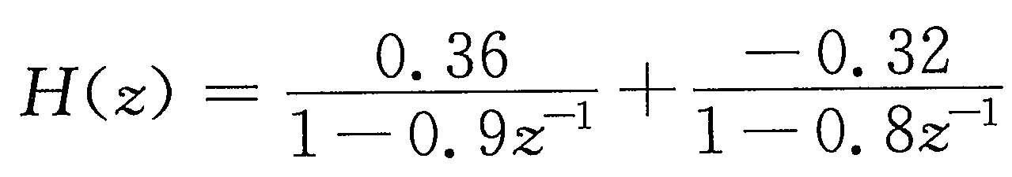


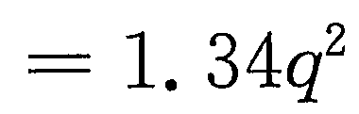

6.4.1 乘积的舍入误差
例：
计算直接型、级联型、并联型结构时定点运算的舍入误差
解：并联型
0.36
0.9
－0.32
0.8

Slide 9
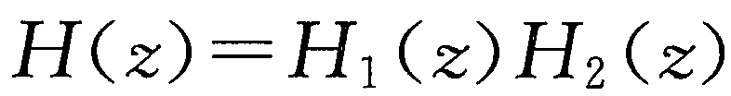
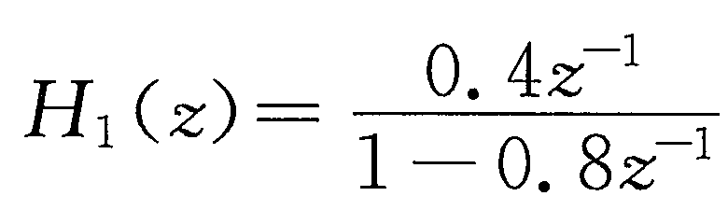
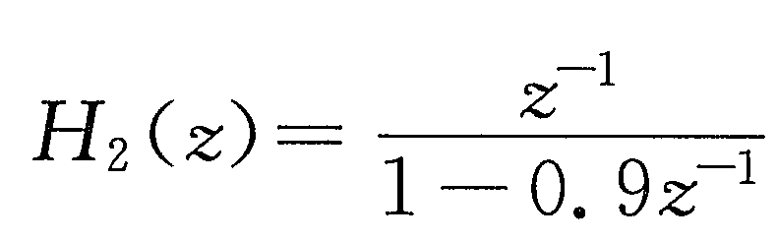
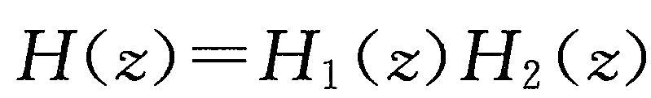
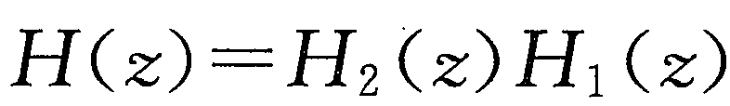
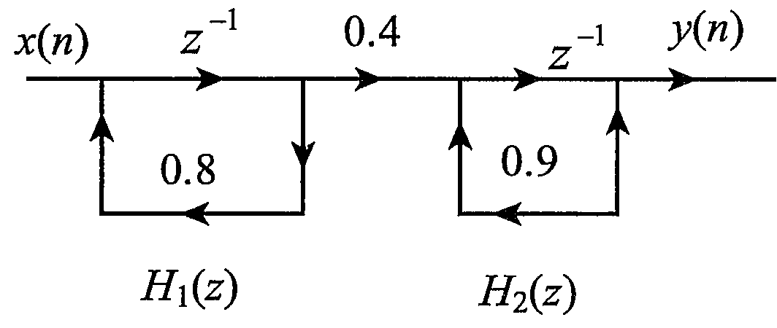

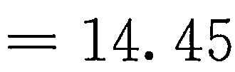


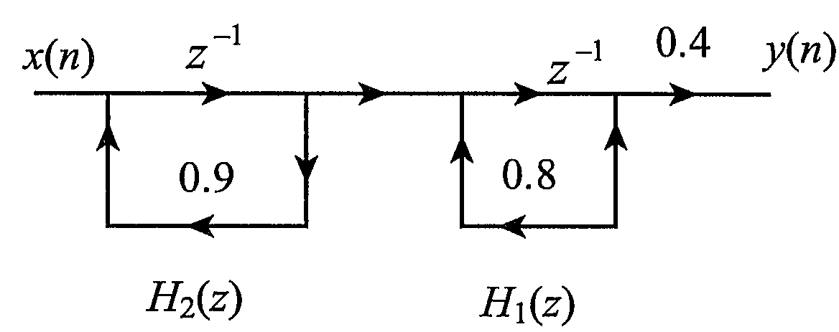


6.4.1 乘积的舍入误差
例6.5：
当传输函数为
，其中
对以下两种级联实现结构：
和
，求噪声输出功率。
解：
(a)
（a）
(b)
（b）
级联次序影响输出噪声功率
a方案中有更多噪声在反馈回路中，造成误差累计

Slide 10
6.4.1 乘积的舍入误差
可见：
用不同的结构实现，由运算量化引起的误差不同
运算次序不同，运算量化引起的误差也不同
从减少运算量化引起的误差角度看：
直接型结构误差积累起来，输出误差最大，差
级联型结构误差只通过其后面的反馈环节，中
并联型结构误差仅通过本子系统的反馈环节，优

Slide 11
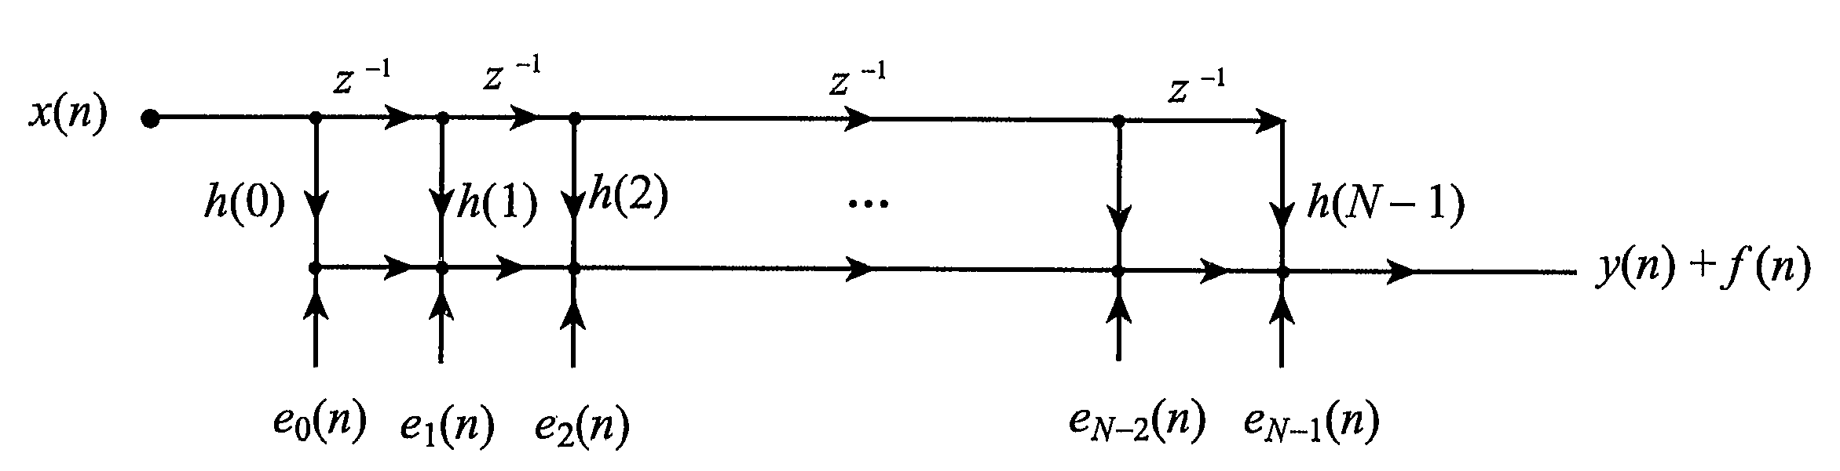
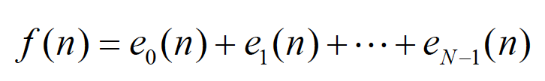
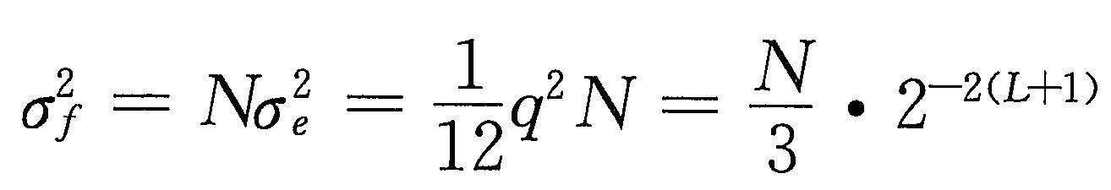
6.4.1 乘积的舍入误差
FIR滤波器舍入噪声统计模型
所有误差在输出端相加：
所以，有
对于FIR滤波器，输出端量化噪声受阶数和字长影响

Slide 12
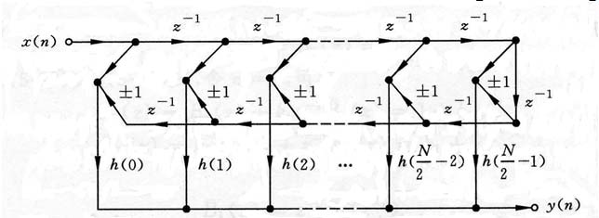


6.4.1 乘积的舍入误差
FIR滤波器舍入噪声统计模型
…
$$\frac{N}{2}$$
$$σ_{f}^{2}=\frac{N}{2}σ_{e}^{2}$$
N是偶数

Slide 13
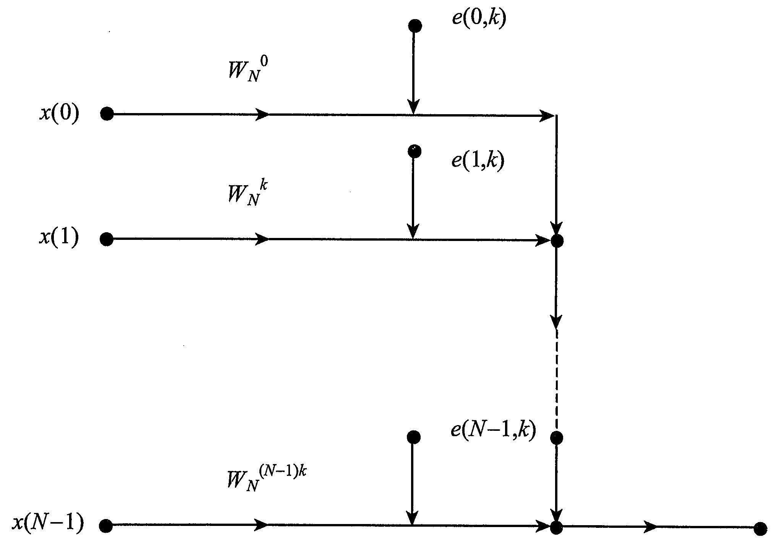
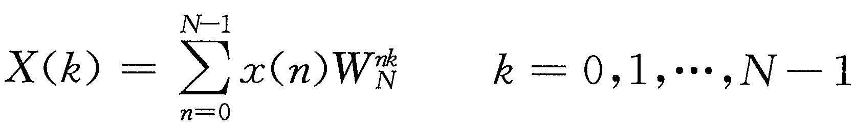
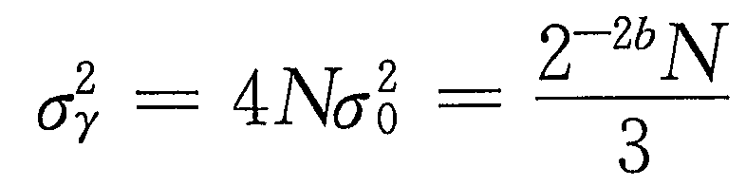
6.4.1 乘积的舍入误差
DFT中的舍入误差
直接进行DFT计算，需N次复数乘法
每次复乘需4次实数乘法
总共进行4N次实数乘法
各乘积舍入噪声互相独立
均匀分布，白噪声

Slide 14
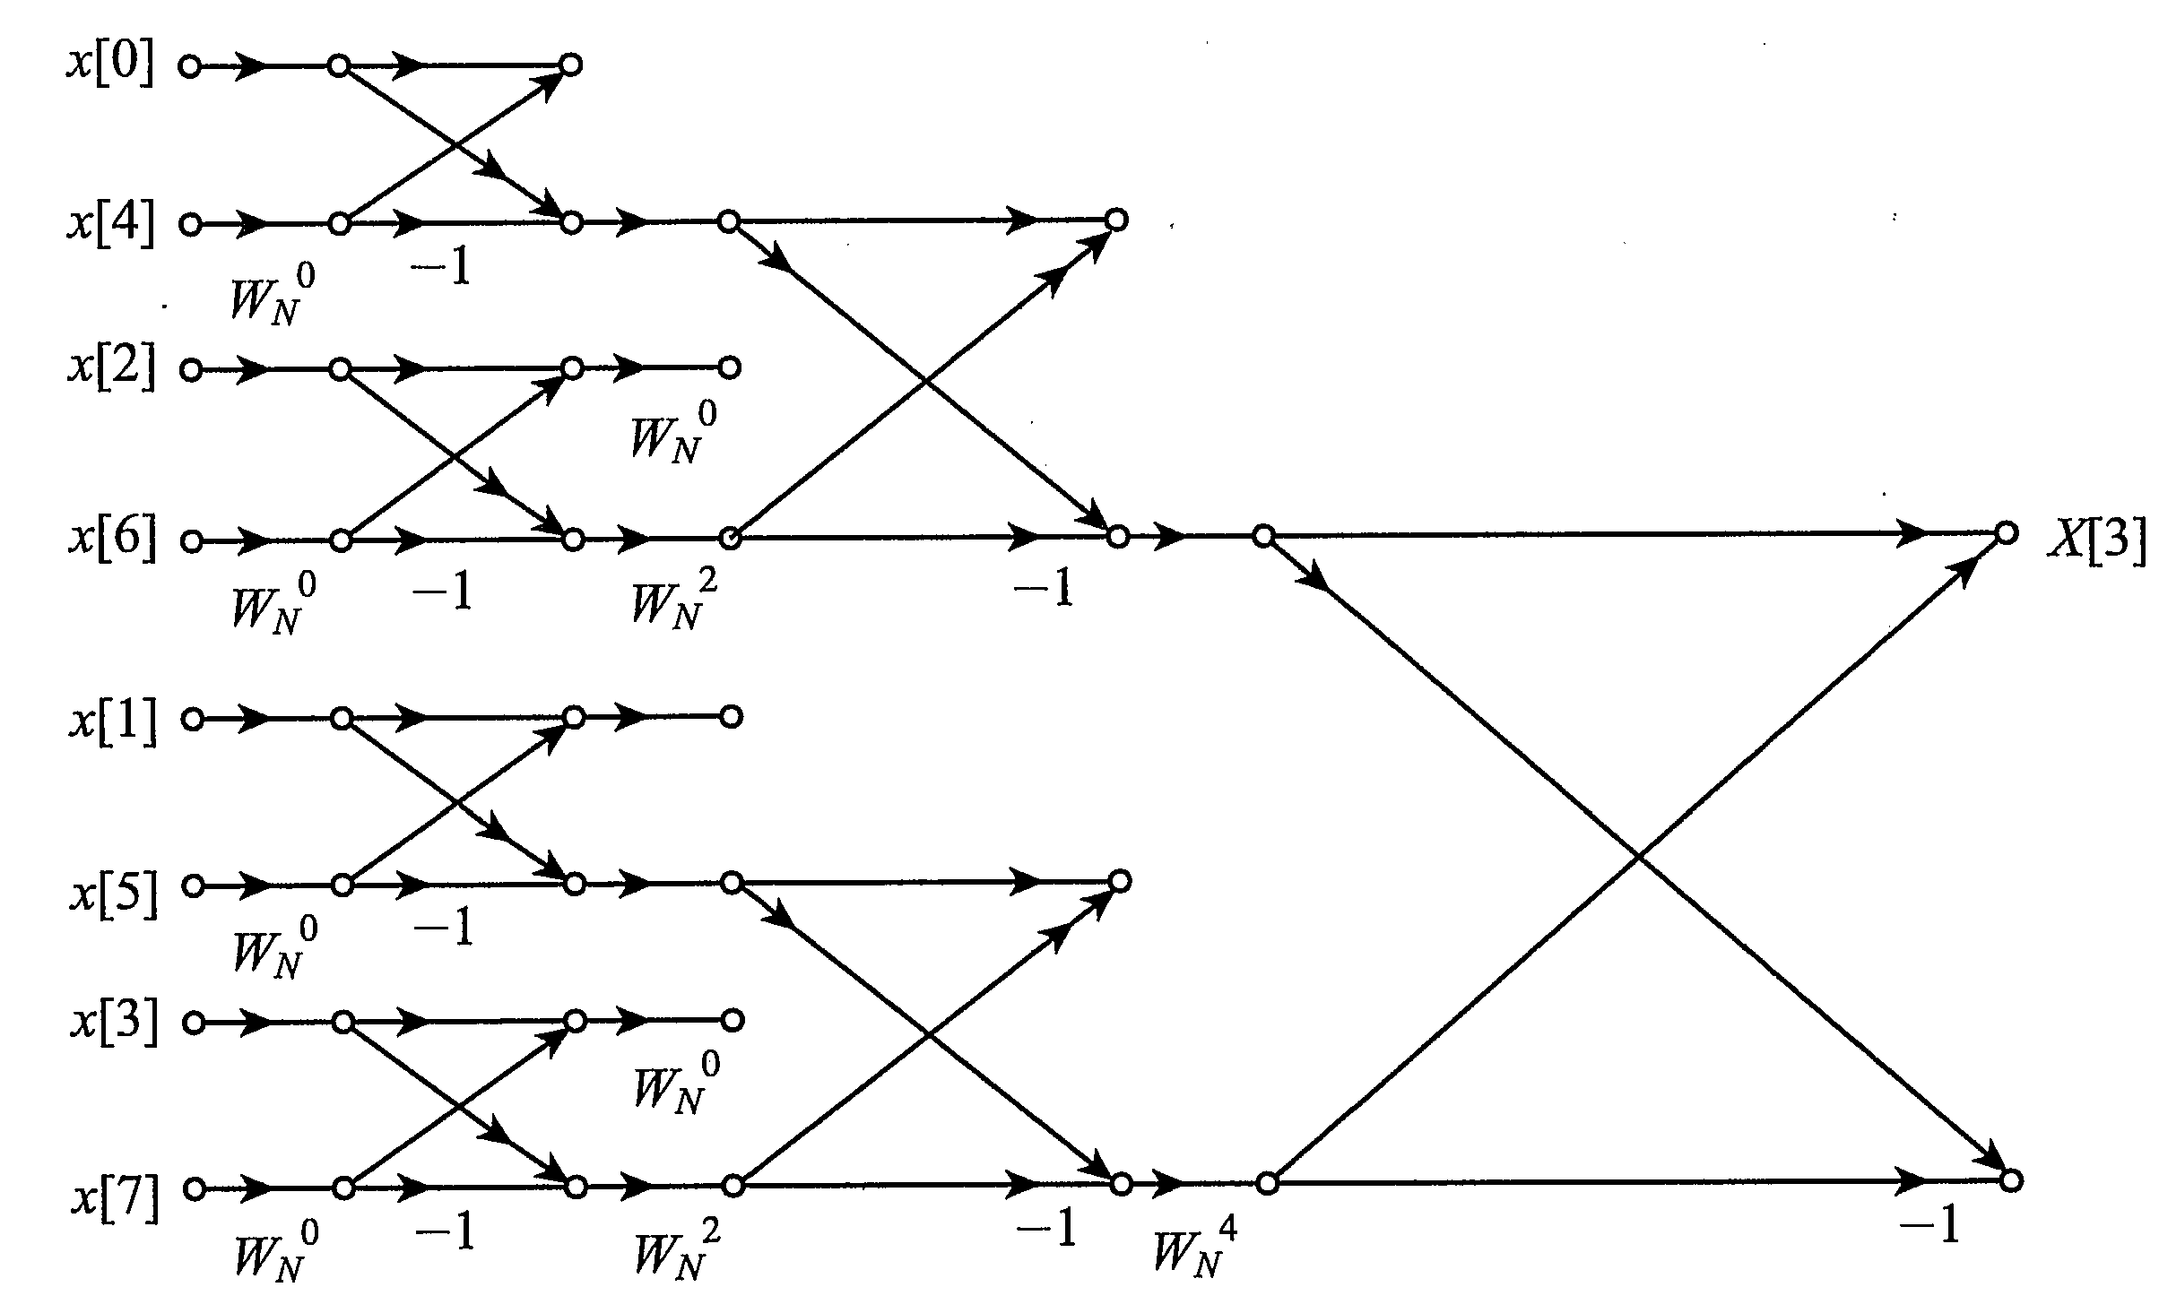
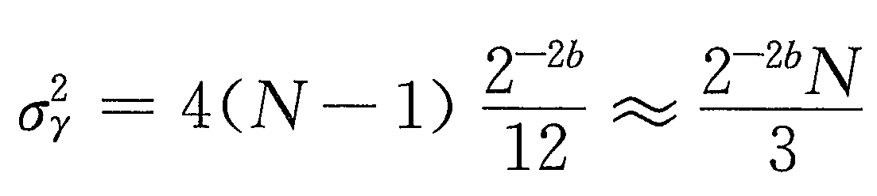
6.4.1 乘积的舍入误差
FFT中的舍入误差
共N-1次蝶形运算
一次蝶形运算包含一次复乘（4次实数乘法）
与直接实现DFT误差近似
蝶形个数：

Slide 15
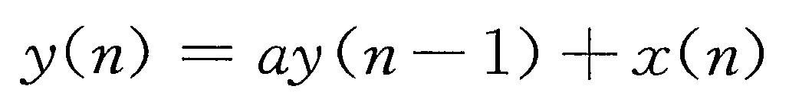
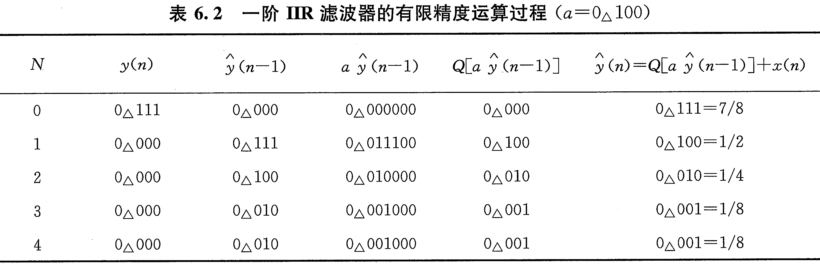



6.4.2 极限环振荡
设计出的滤波器是个线性系统。
运算量化的滤波器是个非线性系统。可能不稳定，产生两种极限环振荡。
1、颗粒型极限环振荡（小振荡）
—— IIR滤波器定点运算中有限寄存器长度引起的零输入极限环振荡
输入消失后，还有输出且不衰减
有限字长：4
更正：P352
舍入量化

Slide 16
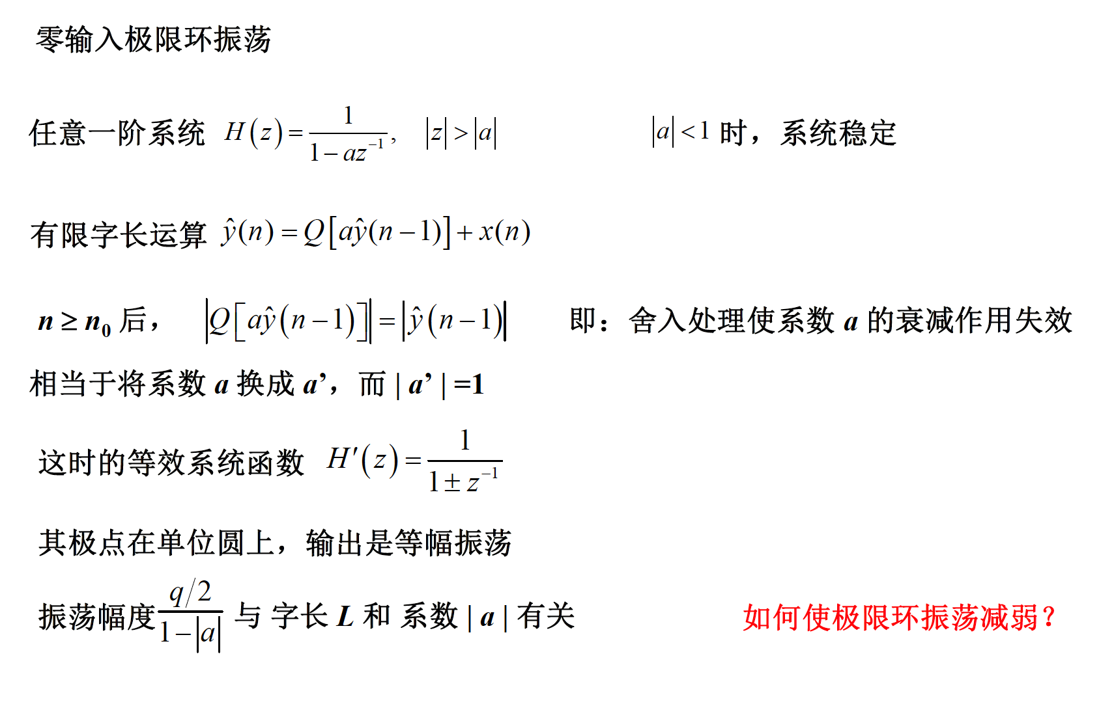
6.4.2 极限环振荡
1、颗粒型极限环振荡

Slide 17
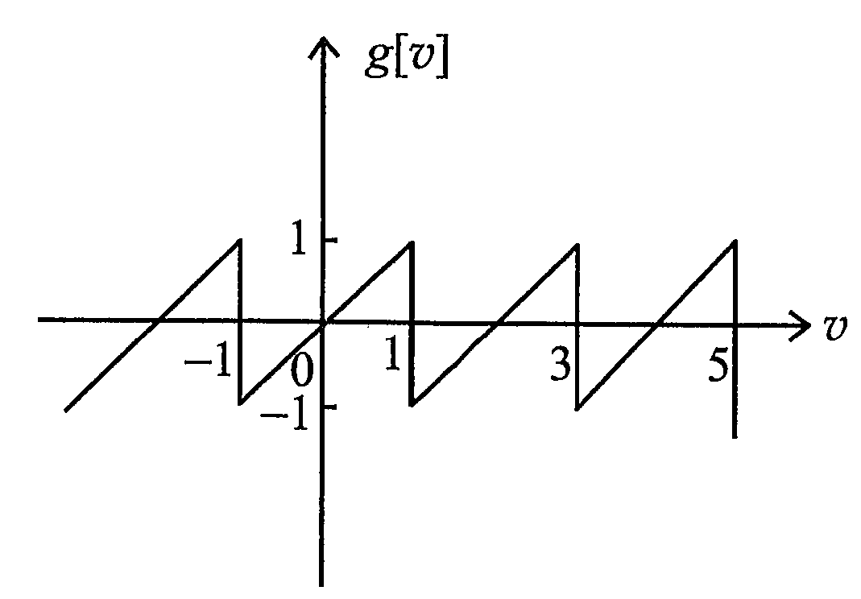
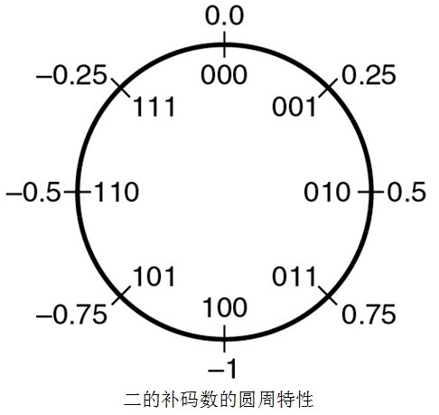
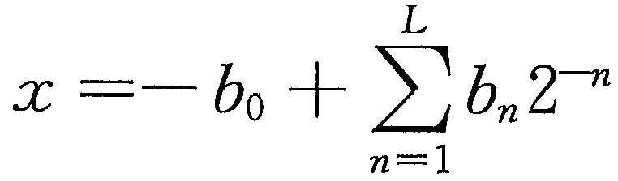
6.4.2 极限环振荡
2、溢出振荡（大振荡）
定点数加法可能产生溢出
加法器的传输特性
为避免振荡，需要确保|v|<1
补码加法运算的另一个重要特点：
只要最终结果不出现溢出 ，虽然在运算过程中可能发生溢出，但由于以上循环特性，仍将保证最终结果是正确的。
定点数补码圆周特性

Slide 18
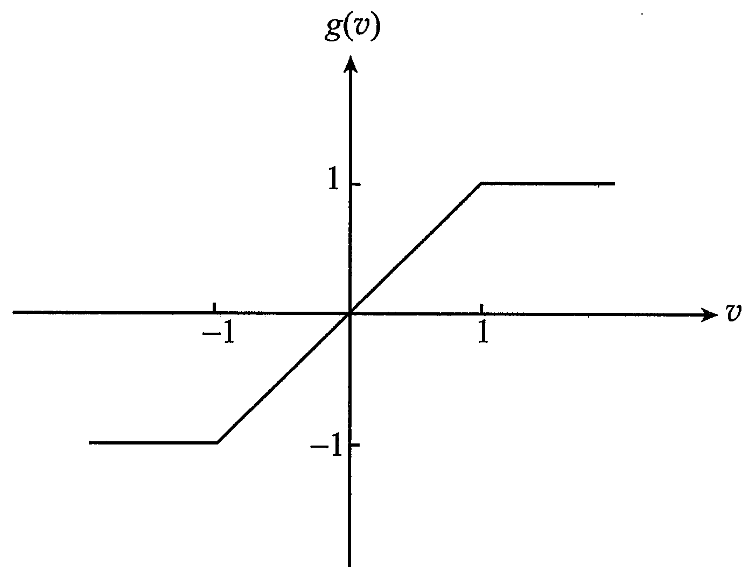
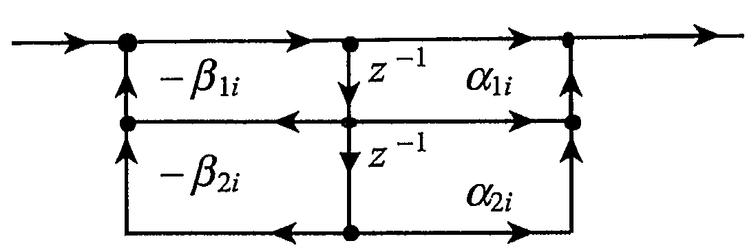
6.4.2 极限环振荡
2、溢出振荡（大振荡）
防止溢出方法1: 溢出检测限幅
溢出检测与处理
通过溢出检测和饱和运算，可以防止溢出
同时也引入了限幅失真（非线性失真）
饱和运算传输特性

Slide 19
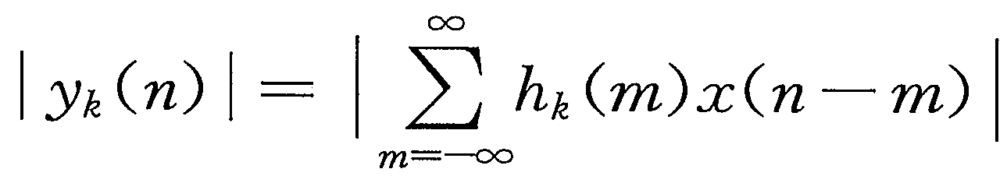
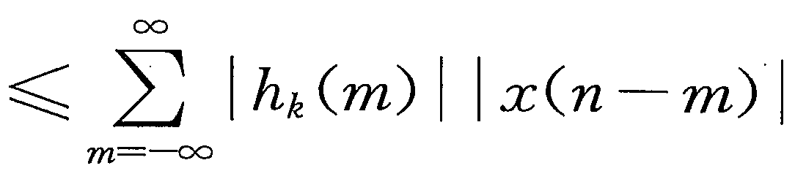
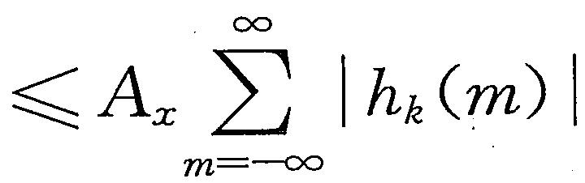
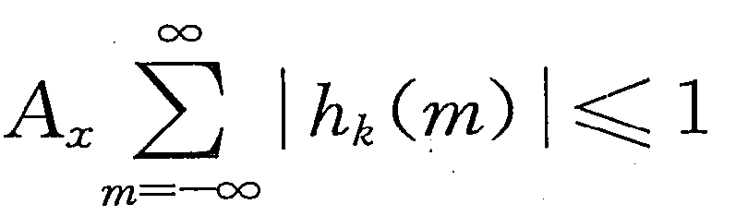
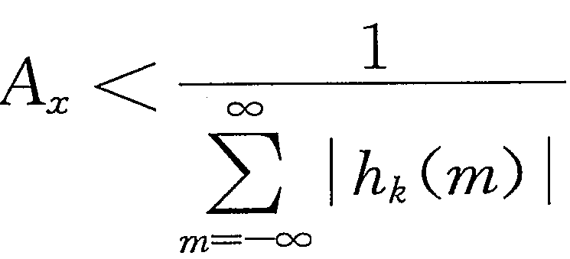
6.4.2 极限环振荡
2、溢出振荡（大振荡）
防止溢出方法2:
尺度变换
对输入序列做尺度变换（减小其幅度），使得在系统中任何加法节点处都不会溢出。
对输入信号x(n)，系统的第k 个节点的响应
令
x(n)的最大值
得
可通过尺度变换，使得输入信号最大值满足该条件。
信号可能被过渡缩小，造成精度下降。其它尺度变换策略...

Slide 20
课后作业
6.10
6.11
6.12

